Slide 1
DESIGN PATTERN
Trường ĐH Công nghệ Thông tin - ĐHQG HCM
Mẫu: Command
Nhóm trình bày: 28
Văn Vũ Tuấn
Phạm Ngọc Linh
Huỳnh Đức Đăng Khoa

Slide 2
Mẫu Command
Tên chính thức: Adapter Pattern
Phân loại: Behavioral Pattern
Tên khác: Không
Mức độ sử dụng: Khá cao

Slide 3
Định nghĩa
Mẫu Command đóng gói yêu cầu như là một đối tượng, làm cho nó có thể được truyền như một tham số, được lưu trữ trong một history list hoặc thao tác theo những cách thức khác nhau.
Notes:
Một trong các vấn đề quan trọng trong quá trình xây dựng thiết kế hướng đối tượng vấn đề giao tiếp giữa các lớp. Quá trình đó ảnh hưởng lớn tới tính “lỏng lẻo” trong liên kết giữa các lớp. Sự “lỏng lẻo” đó sẽ giúp cho các lớp dễ dàng bóc tách, thay thể một cách linh hoạt. Mẫu Command là một trong các mẫu cung cấp giải pháp cho phép các lớp giao tiếp với nhau một cách dễ dàng.

Slide 4
Khi nào sử dụng?
Dùng Command pattern khi
Tham chiếu đến một object
Xác định và thực hiện những yêu cầu tại những thời điểm khác nhau
Cần thực hiện thao tác Undo
Cần thực hiện thao tác Logging changes (trong trường hợp hệ thống bị treo)

Slide 5
Khả năng ứng dụng
Mô hình command là một mô hình được áp dụng rộng rãi trong hầu hết các ựng dụng. Một trong những cái nhìn rõ nhất chính là thao tác Save, Cut, Paste trong các ứng dụng
Ngoài ra command còn là một cách hiệu quả để giáo quá trình giao tiếp giữa các lớp trong các mô hình MVC, hoặc MVVM. Vì nhờ sử dụng Command mà các tầng View-Controller, Model-View, có thể giao tiếp nhau mà hoàn toàn không biết đến nhau. Điều này sẽ làm cho thiết kế trở nên rất linh hoạt.

Slide 6
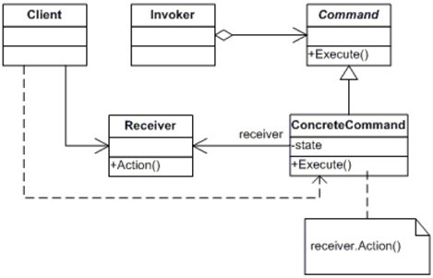
Cấu trúc và mối quan hệ
Command: khai báo một interface cho việc thực thi một operation
ConcreteCommand: định nghĩa một sự kết buộc giữa một đối tượng Receiver và một hành động
Client: tạo ra một đối tượng ConcreteCommand và thiết lập receiver của nó
Invoker: yêu cầu thực hiện request
Receiver: biết cách thực thi các operation liên quan đến việc thực hiện request
Notes:
Trong sơ đồ trên lớp Client muốn gọi phương thức Action của Receiver. Nhưng giữa chúng không có mối quan hệ liên kết nào để thực hiện hành động đó. Khi đó lớp Command sẽ đóng vài trò trung gian để gọi phương thức Action. Quá trình này được thực hiện bằng việc đối tượng Invoker yêu cầu Command thực thi phương thức Excute().

Slide 7
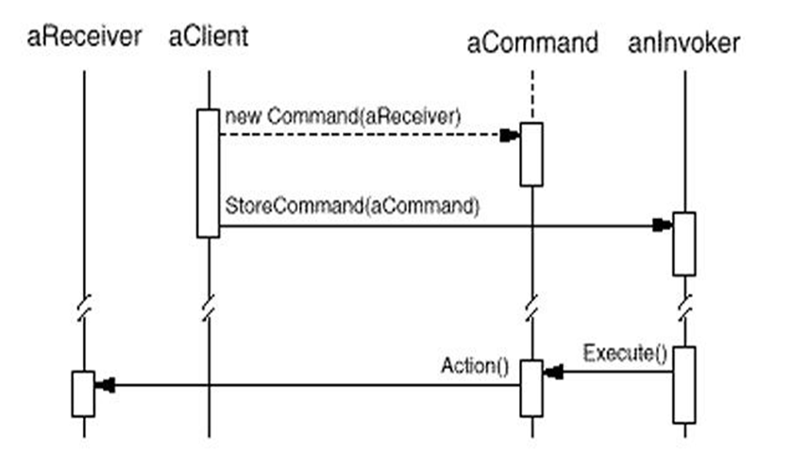
Sơ đồ hoạt động
Client tạo ra một đối tượng ConcreteCommand và xác định receiver của nó
Invoker lưu trữ đối tượng ConcreteCommand
Invoker đưa ra một yêu cầu bằng cách gọi các lệnh trong giao diện Execute. Khi lệnh là Undo, ConcreteCommand lưu trữ trạng thái để chuẩn bị thực hiện Undo
Đối tượng ConcreteCommand gọi các phương thức từ receiver để đáp ứng các request

Slide 8
Các hệ quả mang lại
Command Pattern tách riêng đối tượng và các điều khiển của đối tượng mà vẫn biết cách đáp ứng các request lên đối tượng đó.
Các command là những lớp đối tượng cơ bản. Chúng có thể được vận dụng và mở rộng giống như bất kỳ đối tượng nào khác.
Các Command có thể được tập hợp lại thành một Composite Command.
Dễ dàng thêm vào một Command mới vì không cần phải chỉnh sửa lại các class sẵn có

Slide 9
Các chú ý liên quan đến cài đặt
Có 2 cách cài đặt Adapter
Tiếp hợp lớp (dùng thừa kế – inheritance)
Tiếp hợp đối tượng (dùng tích hợp – composition)

Slide 10
Demo
Bài toán: Chúng ta sẽ xây dựng một ứng dụng nhỏ thể hiện các thao tác Undo và Redo. Ta nhập một text, Add nó vào một vùng hiển thị nào đó. Ta có thể sử dụng thao tác Undo để trở về bước kế trước hay Redo để trở về bước kế sau

Slide 11
Sơ đồ lớp

Slide 12
Code mẫu

Slide 13
Ví dụ về một số hệ thống thực tế
Ứng dụng kinh điển là hệ thống trình đơn nơi mỗi đối tượng command mô tả một hành động và một hành động có thể “undo” có liên quan. Các hành động của trình đơn bao gồm các menu item như File | Open, File | Save, Edit | Copy… mỗi menu item được gắn với đối tượng command của nó.
Tất cả Command thực thi cùng interface, vì thế chúng có thể được xử lý một cách đa hình. Thông thường, interface của chúng gồm các phương thức chẳng ạn như Do và Undo (hoặc Execute và Undo)

Slide 14
Các mẫu liên quan
- Một Composite có thể được sử dụng để cài đặt các MacroCommands
- Một Memmento có thể lưu lại các trạng thái để Command yêu cầu phục hồi lại các hiệu ứng của nó. Một command phải được sao lưu trước khi nó được thay thế bằng các hành động trước đó như là một Prototype.

